Slide 1
Skilningarvitin
Kafli 4
HJÚK1AG

Slide 2
Kafla-markmið:
Að þekkja skilningarvitin og hlutverk þeirra
Að vita hvað gerist þegar skilningarvitin bregðast
Hvernig hægt er að styðja skjólstæðinga þegar skilningarvitin bregðast
Notes:
Nefnið öll 7 skilningarvitin

Slide 3
Skilningarvitin
Sjónskynjun
Heyrnarskyn
Lyktarskyn
Bragðskyn
Jafnvægisskyn
Snertiskyn
Vöðva og stöðuskyn
Notes:
Hvert þessara er mikilvægast?
- Spyrja alla: hvert þessara gætir þú lifað án ef þú ættir að velja?

Slide 4
Skynfærin
Gera okkur kleift að skynja umhverfið
Verndarhlutverk
Nema lykt, óþægindi sársauka, hljóð
Passa að við verðum ekki fyrir skaða
Notes:
Hjálpa okkur að skynja umhverfi, VERNDARHLUTVERK – bregðumst við óþægindum og sársauka = komumst hjá því að verða fyrir skaða.
Skynfærin starfa fyrir tilstuðlan skynfrumna sem nema ákveðin áhrif, hljóð eða lykt.

Slide 5
Skynfærin
Sjónskynjun:
- skynfrumur á nethimnu augans nema ljóshrif sem eru send til sjónstöðva heilans
Heyrnarskynjun:
- hljóðbylgjur koma hljóðhimnunni til að sveiflast og sveiflurnar berast um smábein inn í innra eyra. Fara áfram til heyrnarstöðva heilans
Notes:
Sjónin er okkur mikilvæg til að geta ratað í umhverfi okkar og enn fremur til að lesa, skrifa, horfa á sjónvarp upplifa liti ofl.
Í innra eyranun er vökvi sem hreyfir skynfrumur sem senda hljóðið áfram til heyrnarstöðva heilans. Heyrnin hefur mikla þýðingu í tjáskiptum okkar við aðra og er forsenda þess að geta notið tónlistar eða skynjað hljóð í umhverfinu.

Slide 6
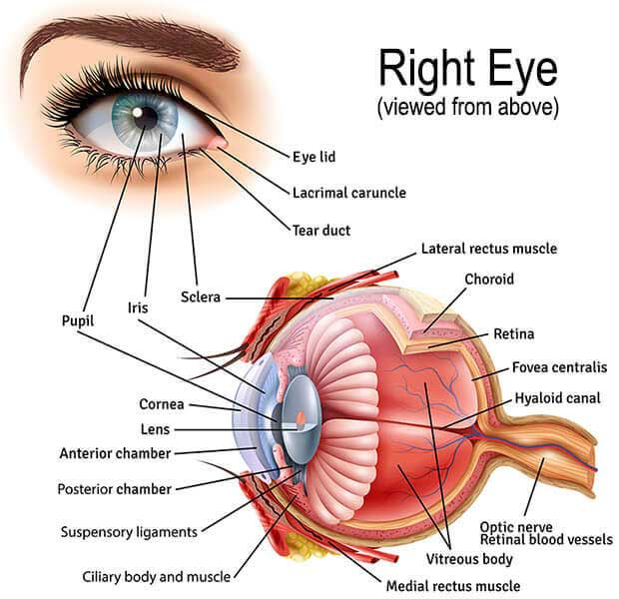
Notes:
skynfrumur á nethimnu augans nema ljóshrif sem eru send til sjónstöðva heilans

Slide 7
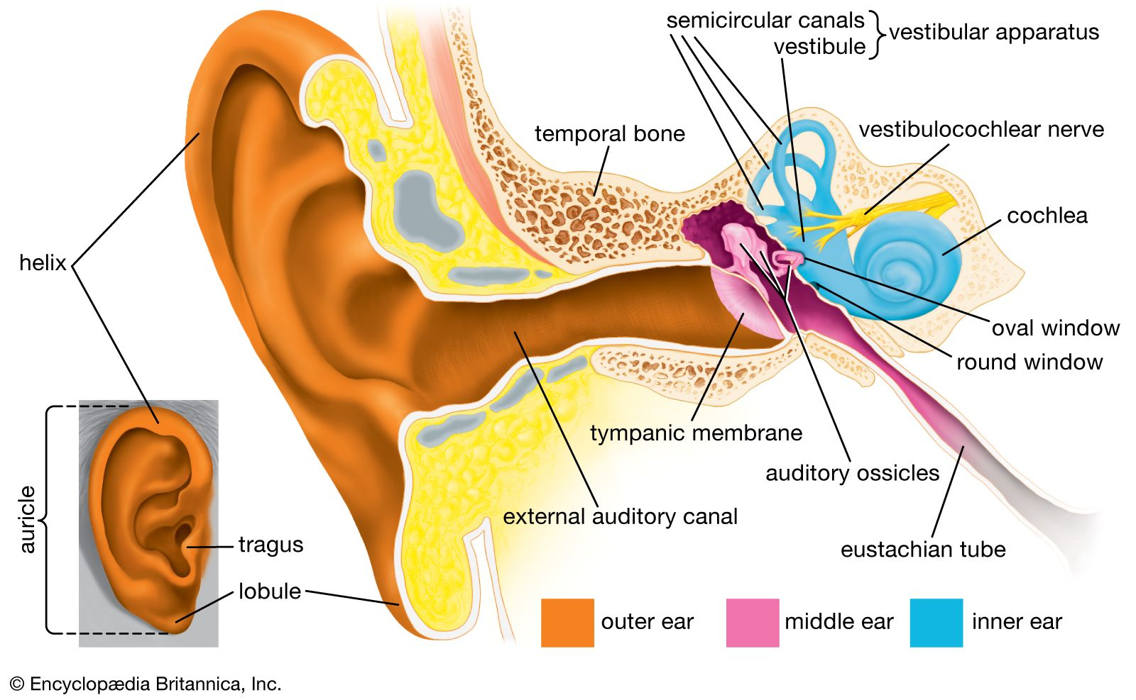
Notes:
- hljóðbylgjur koma hljóðhimnunni til að sveiflast og sveiflurnar berast um smábein inn í innra eyra. Fara áfram til heyrnarstöðva heilans

Slide 8
Skynfærin
Bragð og lyktarskyn:
- forsenda þess að borða mat, hefur að segja með matarlyst og einnig lyktin. Tengist oft minningum fólks.
Jafnvægisskyn:
- Er í innra eyra. Nemur hvort að líkami er í sitjandi eða liggjandi stöðu. Röskun veldur svima. Svimi getur verið einkenni sjúkdóms og dehydrationar (ofþornun)
Notes:
Fólk fær betri matarlyst ef það finnur lykt af matnum og mikilvægt er að það sé bragð af honum.
Lyktarskyn sem öryggistæki – reykur, gas, skemmdur matur
Tengt minningum
Getur horfið í veirusýkingum (d. Covid-19 & Inflúensa)
Í innra eyranu eru vökvafyllt holrúm sem nema hvort líkaminn er í standandi eða liggjandi stöðu. Það er samstarf jafnvægis- sjón- snerti- og vöðva og liðaskynjunar að þakka að við höldum jafnvægi. Röskun getur valdið svima.

Slide 9

Notes:
Lyktarskyn: andar að þér örlitlum sameindum frá blóminu – þessar sameindir örva sérstakar taugafrumur (lyktarskynfrumur) upp í nefinu. Við erum með milljónir af slíkum frumum. Þær breyta ilmi blóms í rafræn skilaboð sem berst til heilans. Í heila er unnið úr og túlkað skynhrifin og við upplifum lykt.

Slide 10
Skynfærin
Vöðva og stöðuskyn:
- frumur sem senda boð til heilans um hvort líkamshlutar séu á hreyfingu. Ef þetta skyn í lagi getum við rétt likamann af og forðast fall
Snertiskyn:
- ef áhrif eru mikil getum við upplifað sársauka sem er merki um að eh sé að
Notes:
Frumurnar senda boð til heilans um staðsetningu líkamshluta og hvort þeir séu á hreyfingu eða ekki, þessi skynjun kemur okkur til hjálpar ef við erum alveg að detta. Likamshreyfing og æfingar styrkja vöðva- og liðaskynjun og þjálfun sem reynir á jafnvægið er sérlega heppileg.
Snertiskyn örvast við snertingu húðarinnar. Ef áhrifin eru of mikil getum við upplifað þau sem sársauka. Sársauki þjónar þeim tilgangi að láta vita ef eitthvað er að.
Það sama gildir um skynfærin og annað í líkamanum, það er mikilvægt að halda þeim við og örva þau. Einn þáttur sjálfsumönnunar er að sjá til þess að verða fyrir mismunandi skynhrifum því það eykur lífsgæðin og gerir hvunndaginn innihaldsríkari. Fara á tónleika, á listasýningar, út að borða, út að labba.... Hvað dettur ykkur í hug?
Q: áreiti á alla 5 grunnþætti – fólk sem hreyfir sig lítið fær minnkað áreiti á þessa þætti. Gefið tillögur um jákvætt skynjunaráreiti á skjólstæðinga. Skrifa á töfluna.

Slide 11
Vandamál v/skynfæri
Er mikil fötlun að vera sjónskertur
Geta verið margar ástæður þess
Sumir getað bjargað sér í daglega lífinu sem nær blindir
Þurfum að obsa: hvort sj. sé sjónskertur, hvað hann getur sjálfur, minna á gleraugu og annað, hlutir séu á réttum stað, tala til sj.
Notes:
Gæti hafa fæðst blindur, skaddast við fæðingu, sjón skaddast af völdum slyss eða sjúkdóms. Langflestum daprast sjónin með aldrinum.
Það er mjög breytilegt hvernig skjólstæðingur með sjónskerðingu bjargar sér í sínu daglega lífi og er háð nokkrum þáttum: hversu mikil er sjónskerðingin, hvenær á ævinni sjónskerðingin hófst, hægðist á sjón eða hvarf hún skyndilega, reynsla og bjargráð, hjálpartæki sem viðkomandi hefur, húsnæði og tengslanet.
Obs: hvort sjónin breytist og hvetja þá til að fara til augnlæknis ef svo er, minna á gleraugu og aðstoða við að passa uppá þau, þrífa og þess háttar. Passa uppá lýsingu, aldraðir þurfa t..d méiri lýsingu og líka þeir sem eru sjónskertir, lampar, stækkunargler og fleira.
Aðlaga hluti á heimilinu, passa að húsgögn og hlutir séu alltaf á sínum stað svo hinn sjónskerti geti gengið að hlutununm vísum.
Tala beint til skjólstæðings og kynna þig. Sumir sjá svo illa að röddin er það sem þeir þekkja fólk á.
Aðstoð við matmálstíma, raða á diskinn og segja hvar hvað er, klukkuskífa. Ræða þrifnað á fötum/heimili á varfærinn hátt. Bjóða arminn ef farið með skjólstæðing á göngu.

Slide 12
Sýking í augum
Ekki óalgengt, er mjög smitandi
Þvo augun með volgu vatni og bómull
Strjúka að augnkrók ef auga er sýkt.
Handþvottur!!!!!
Notes:
Gætuð þurft að aðstoða skjólstæðinga við augnskolun. Sjá bls. 72. – fara yfir

Slide 13
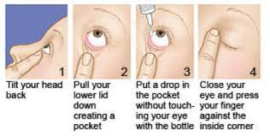
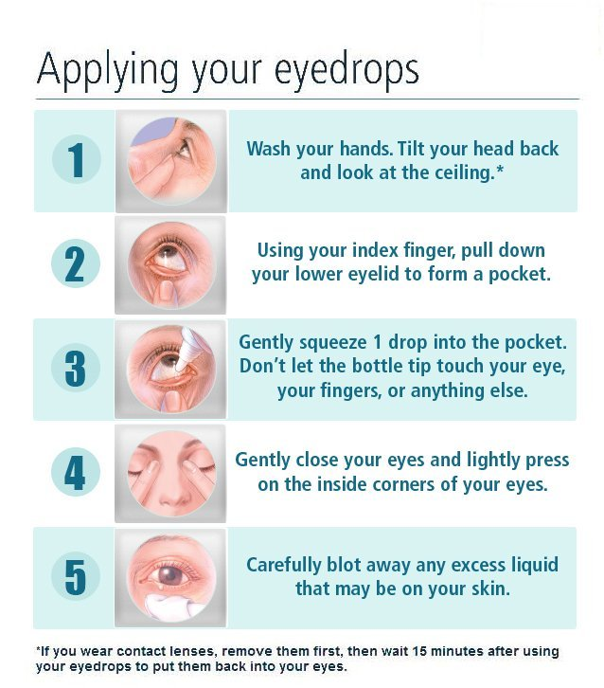
Verklegir hlutir t. augum
Leiðbeiningar á heilsuveru um augnsýkingar https://www.heilsuvera.is/markhopar/sjukdomar-fravik-einkenni/augnbolga-og-rodi-i-augum/
Notkun augndropa (sjá td. neðarlega hér: https://www.heilsuvera.is/markhopar/sjukdomar-fravik-einkenni/glaka/ )
Notes:
Gleymist oft að réttast er að styðja létt við innra horn augnloksins í um 1 mín (tþa lyf haldist í auga og nái að virka á réttum stað renni ekki beint út og niður í kok)

Slide 14
Heyrnarskerðing
Skiptir miklu máli í samskiptum okkar við sj
Ástæður geta verið margar
Ekki tala hátt við sj. - vera í sömu hæð og tala við hann beint
Hjálpa við notkun heyrnartækja.
Notes:
Sömu ástæður og við sjónskerðingu, fæðst heyrnarlaus, skaddast í fæðingu, orðið fyrir slysi eða vegna sjúkdóms. Gæti hafa þurft að þola mikinn hávaða til lengri tíma vegna vinnu eða hlustað á háværa tónlist í heyrnartólum, getur valdið eyrnasuði eða tinnitus. Eyrnamergur gæti líka hafa safnast fyrir í hlustinni, hægt að fjarlægja það með aðstoð læknis/hjúkrunarfræðings eða notað eyrnaskol til að losa eða mýkja merginn upp. Heyrn minnkar oft með aldrinum.
Tala hægt og skýrt við skjólstæðing. Hreyfa munninn greinilega og nota líkamstjáningu. Vera í augnhæð við skjólstæðing, nota blað og blýant ef á erfitt með að skilja þig.

Slide 15
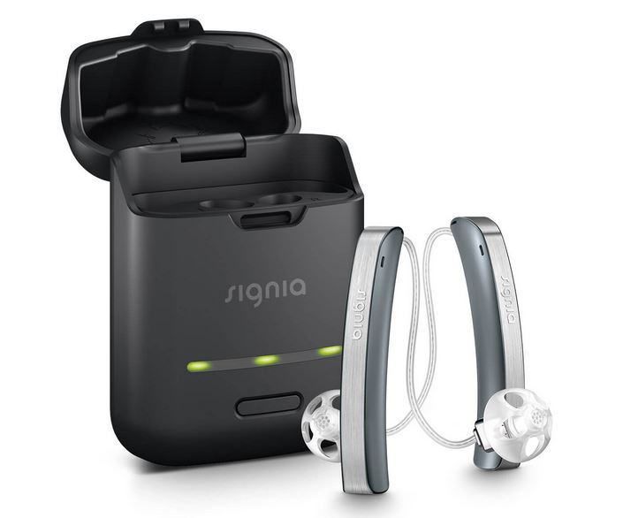
Heyrnartæki
Ýmis konar tæki til
Mikilvægt að þrífa tækin reglulega
Hafa þau rétt stillt
Skipta um batteri
Hafa slökkt á þeim þegar einst. er ekki með þau
Hvetja fólk til að nota þau
Notes:
Hjúkrunarheimili: passa að þrífa (eyrnatappana með vatni og sápu, þurrka þá – t.d. með að blása lofti úr einnota sprautu skipta um stífar slöngur, þerra magnara m. rökum klút), skipta um rafhlöður, skipta um púða ef þess þarf, kunna að setja rétt í, hvetja til notkunar
Tækið: eyrnatappi (það em fer í eyrað) og magnari með rafhlöðu sem fer á bakvið eyrað
Mikilvægt að skjólstæðingur hafi getuna til að nota tækið og sjá um viðhald og þrif á því, annars að þeir sem aðstoða hann hafi næga þekkingu. HTÍ eða einkareknar stofur sem eru með heyrnartæki. Breytilegt eftir sveitarfélögum hvaða umönnun/þjónusta er í boði vegna heyrnarskerðingar.

Slide 16
Um snertiskyn og sársauka
Notes:
Holdsveiki – detta af líkamshlutar? Nei, missir snertiskyn (sársaukaskyn, þrýstingsskyn) – brenni mig, ofnota styrk minn, sker mig, bít mig – missi putta, nef, varir
Sársaukinn vinur að miklu leyti, ekki bara slæmur – gífurlega mikilvægt varnarkerfi líkamans.

Slide 17
Breyting á snertiskyni
Sykursýki
Andleg hrörnun
Heilablóðfall
Notes:
Öldrun getur orðið til þess að snertiskyn breytist eða dofnar, einnig sjúkdómar eins og sykursýki, andleg hrörnun eða heilablæðing líka.
Skyntruflun hjá einstaklingum með sykursýki getur valdið því að þeir finna síður verki í fótum t.d. Hætta er á sárum sem gróa illa, lítið fótasár hjá einstakling með sykursýki gæti í versta falli endað í aflimun á fæti. passa þarf vel uppá húð hjá skjólst með sykursýki.
Andleg hrörnun: skjólstæðingum gæti þótt óþægilegt að fara í sturtu eða klæðast fötum. Gæti orðið hræddir þannig þeir slái frá sér þegar reynt er að hjálpa þeim. Þarfnast oft lagni að annast skjólstæðing með andleg hrörnun. Aðrir með andlega hrörnun geta haft gleði af snertingu/faðmlögum. Vinaheimsóknir frá RKÍ og heimsóknarhundar. Nýtt í dag eru véldýr – mjög athyglisvert. Dýrin hreyfa sig og gefa frá sér hljóð.
Blóðsegi í heila eða heilablæðing getur leitt til þess að skynjun raskast. Skort getur tilfinningu í hluta líkama, handlegg eða fæti. Þarf að gæta þess að skjólstæðingar sitji eða liggi ekki í sömu stellingu lengi eða að ekki sé þröngt um útlimi því það getur leitt til þrýstings eða sára.

